Slide 1
스피리추얼 소울
Spiritual Soul
2016. 4. 21
김시백

Slide 2
목차
게임의 주요 개요 및 배경
개발 환경
게임의 주요 컨셉 및 특징
게임의 진행 구성도
게임 시스템
개발 진행 계획
추가할 기능
Q&A

Slide 3
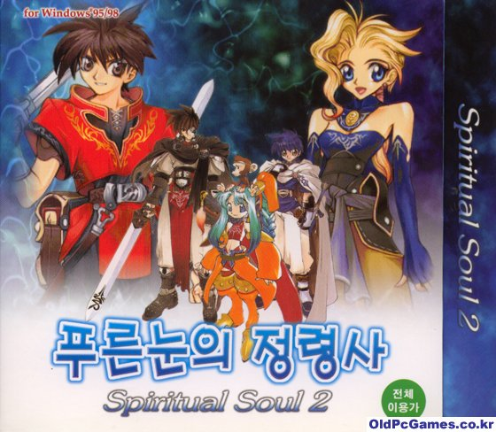
1. 게임의 주요 개요 및 배경
게임명
스피리추얼 소울 (Spiritual Soul)
게임의 장르
HEXA TileMap RPG
게임 소개
주인공이 나와 몬스터를
처치하거나 동료로 만드는 게임
(1999년 Shuwa system에서 제작)

Slide 4





2. 개발 환경
Cocos2d-x 3.0
Visual Studio 2015
Tiled
SQLite3
Photoshop CS6

Slide 5
3. 게임의 주요 컨셉 및 특징
주요 컨셉 및 특징
적군 몬스터를 처치 OR 동료로 만듬
아군 몬스터를 소환가능
레벨업 기능
아군 몬스터 진화옵션
상점에서 아이템 구입 기능
인터페이스 구조 및 기능
터치를 이용한 조작
규칙 및 진행방식
턴 넘김 방식

Slide 6
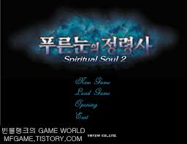
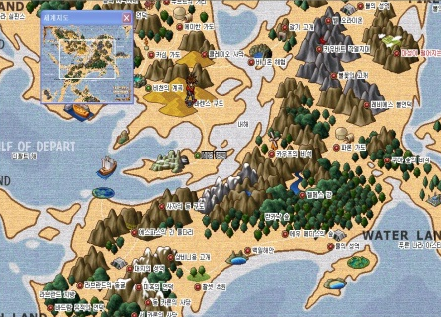
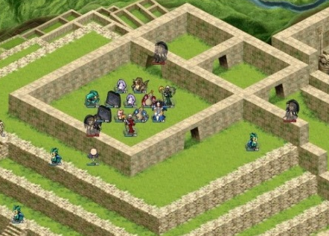
4. 게임의 진행 구성도
씬 흐름도
초기화면
지도 화면
게임 화면

Slide 7
4. 게임의 진행 구성도
초기화면
Play
Option
Exit

Slide 8

4. 게임의 진행 구성도
BACK
지도 화면
Monster
관리
Fire map
아이템
관리
Wind map
Earth map
Store
Exit
Aqua map

Slide 9
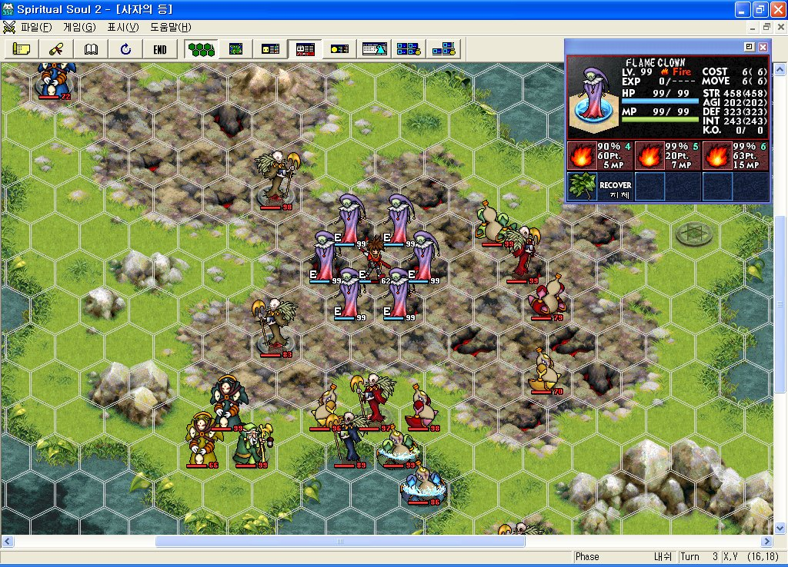
4. 게임의 진행 구성도
게임 화면
Exit
턴 마침
헥사 TileMap 사용
버프 지형
턴 마침 버튼
Exit 버튼

Slide 10
4. 게임의 진행 구성도
맵 사이즈
(1920*1280)
폰 사이즈
(960*640)

Slide 11

5. 게임 시스템
이미지 방향
무빙 액션!
주인공 능력치
이름 공격력 방어력 체력 이동거리
소환사
20 10 45 3
(불속성)

Slide 12





5. 게임 시스템
몬스터 종류 및 능력치
이름 공격력 방어력 체력 이동거리
파이뤼
15/20/30 3/4/5 30/45/60 3
팬템
10/20/35 3/4/5 30/45/60 3
블랙 매직숀
10/15/25 2/3/4 20/35/50 3
(장거리 공격)
물질퍽이
15/20/30 3/4/5 30/45/60 3
리아커
10/20/35 3/4/5 35/50/65 3
꼬북이
10/20/30 4/5/6 30/45/60 3

Slide 13
5. 게임 시스템
몬스터 종류 및 능력치
이름 공격력 방어력 체력 이동거리
땅질퍽이
15/20/30 3/4/5 30/45/60 3
모래뚜지
10/20/30 4/5/6 30/45/60 3
모닥픽
10/15/25 2/3/4 20/35/50 3
(장거리 공격)
피젼
15/20/30 3/4/5 30/45/60 4
토게픽
10/20/35 3/4/5 30/45/60 4
코이
10/15/25 3/4/5 30/45/60 4
(장거리 공격)

Slide 14
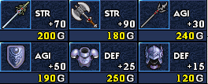
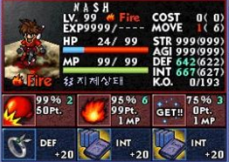
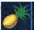
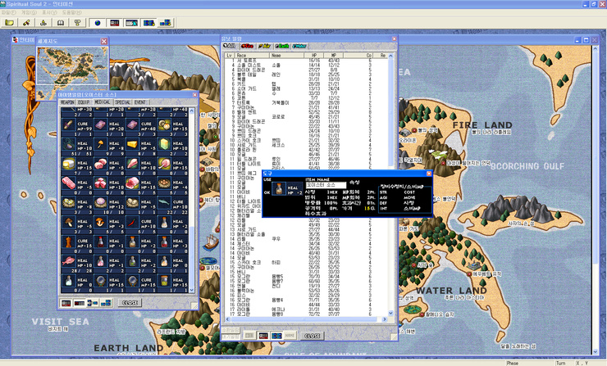
5. 게임 시스템
무기 종류
아이템 장착 모습
가격
공격 : +3 50골드
공격력 : 20+5
방어력 : 5+8
체력 : 45
공격 : +4 100골드
공격 : +5 150골드
공격+5
방어+3
방어+5
중복장착가능!
방어구 종류
가격
방어 : +3 50골드
도구 종류
가격
방어 : +4 100골드
체력회복 : +30 10골드
방어 : +5 150골드
체력회복 : +50 20골드

Slide 15
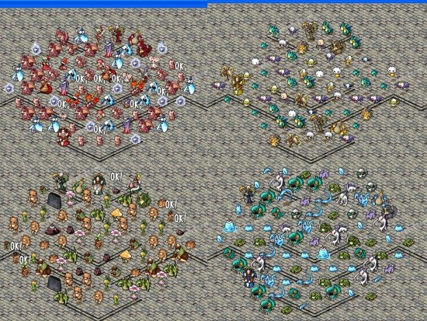
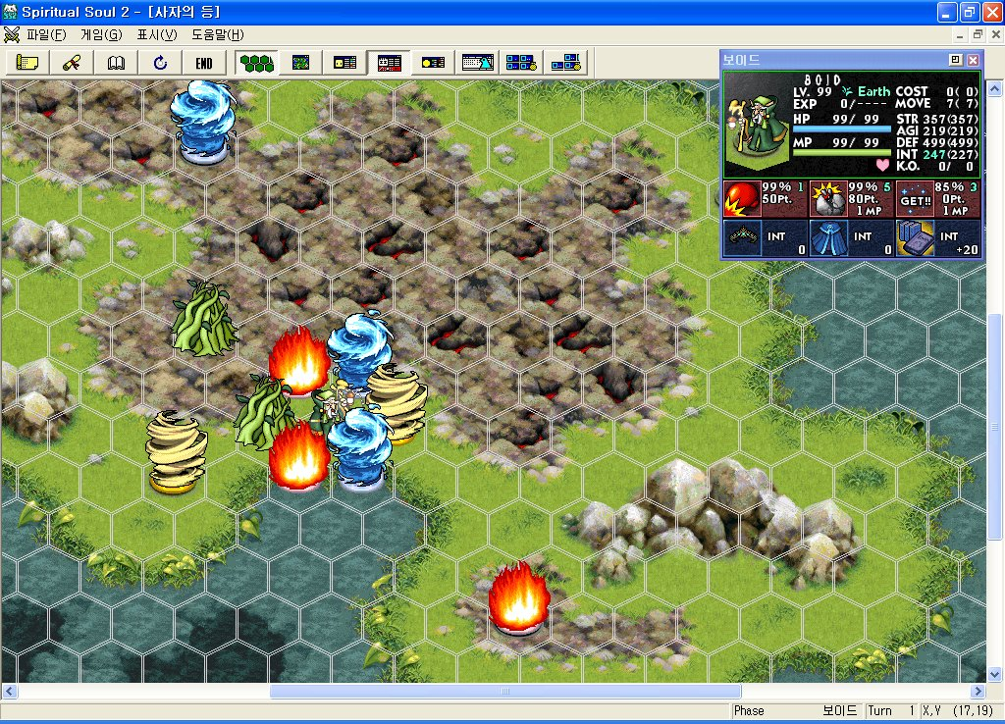
5. 게임 시스템
레벨업 방법
(해당 레벨*5마리) 몬스터 쓰러뜨리면 자동 레벨업!
Ex) 5 Level은 25마리 쓰러뜨려야 6Level로 진화
몬스터 진화
각 속성에 대한 진화 액션
클릭!

Slide 16
5. 게임 시스템
레벨에 따른 능력치 증가
레벨업당 기존 공격력 * 0.1 증가
기존 방어력 * 0.1 증가
기존 체력 * 0.1 증가
파이뤼 공/방/체
1 level 15/3/30
파이뤼 공/방/체
1 level 20/4/45
10 level 진화
4레벨업!
파이뤼 공 / 방 / 체
5 level 15+6 / 3+1.2/ 30+12
21 / 4 / 42

Slide 17
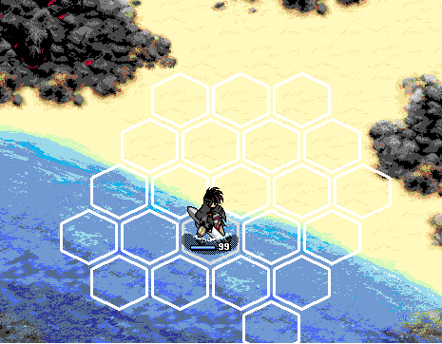
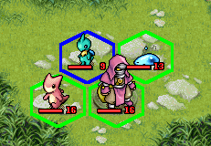
5. 게임 시스템
전투 방법
아군선택 시 이동 경로와 공격가능 적군 표시
적군과의 상성효과 좋을 시 파란테두리
안 좋을 시 빨간테두리
동급일 시 초록테두리

Slide 18
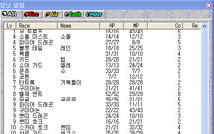
5. 게임 시스템
전투 방법
공격
리스펠
소환
도구
주인공이 표시된 적군을 클릭 시 행동 표시
아군몬스터는 적군을 클릭 시 바로 공격
주인공 자신을 클릭 시 소환, 도구 창 표시
아군몬스터 자신을 클릭 시 도구 창 표시
(소환 비활성화)
소환유닛
공격력 방어력
도구
30
50
파인애플
고기
확인 취소
소환 취소

Slide 19
5. 게임 시스템
전투 방법
리스펠 : 주인공만의 스킬
적군의 전체체력에서 데미지 준 체력에 비례하여
%로 계산하여 확률로 잡는다.
Ex) 데미지 준 체력 / 전체 체력 * 100[%]
공격
리스펠
데미지 계산
상성 효과
불
물
대지
풍
버프 Tile
기존 공격력*0.2 추가
기존 방어력*0.2 추가
기존 공격력*0.2 추가
기존 방어력*0.2 추가

Slide 20
5. 게임 시스템
전투 방법
턴 마침
우측 상단 아군 턴 종료 표시
턴 종료 표시
아군 체력, 레벨 표시
적군 체력, 레벨 표시

Slide 21
6. 개발 진행 계획
내용 | 4.21~24 | 4.25~5.1 | 5.2~8 | 5.9~15 | 5.16~22 | 5.23~29 | 5.30~6/1
포토샵 작업
타일맵 제작
씬 제작
데이터 베이스
몬스터 진화 아이템 관리
전투 방법 구현
음향작업 및오류검사
보고서 작성
3
7
2
1
14
5
14
7
3

Slide 22
7. 추가할 기능
미니맵, 확대축소
몬스터, 아이템, 맵
남은 체력 수치 및 상태표시 창
주인공 캐릭터
캐릭터 및 몬스터 스킬
사용자끼리 배틀

Slide 23
Q&A
만든이 : “김시백”
연락처 : 010-4474-2712
이메일 : open1234104@gmail.com

